Slide 1
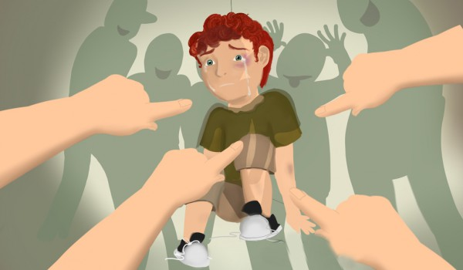
Буллинг как форма девиантного поведения: проблемы и пути профилактики
И.Р. Хох – заведующий отделом психологического сопровождения и профилактики с телефоном доверия ГАУЗ РКПЦ МЗ РБ, кандидат психологических наук, главный медицинский психолог МЗ РБ

Slide 2
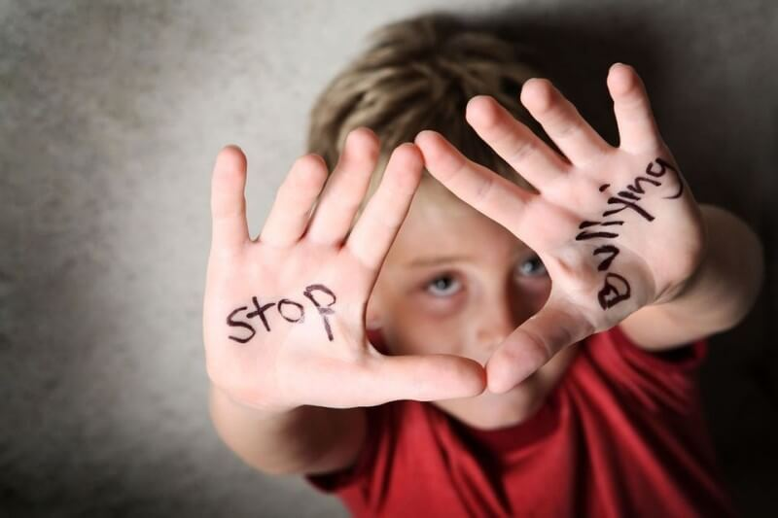
Буллинг. Основные положения
Буллинг (травля) – очень болезненная и сложная тема для всех участников школьного сообщества.
Выделяют прямую травлю (ребенка бьют, обзывают, дразнят, портят его вещи или отбирают у него деньги) и косвенную (о ребенке распространяют слухи и сплетни, бойкотируют его, избегают, манипулируют дружбой и др.)
Имеют разную степень заметности.

Slide 3
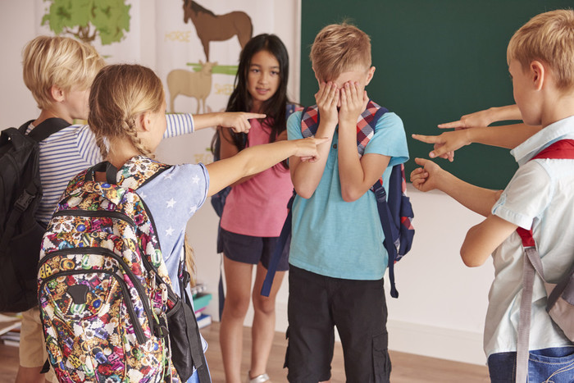
Психологические механизмы формирования агрессивного поведения
Школа является изначально конкурентной средой.
Ключевой фигурой в том, как именно конструируется история о травле в классе, является учитель.
Процветают мифы о школьной травле, способствующие ее распространению.
Родители и значимые взрослые (учителя школ) влияют на развитие агрессивного поведения ребенка через научение.
Жесткость (жестокость) наказания ребенка.

Slide 4
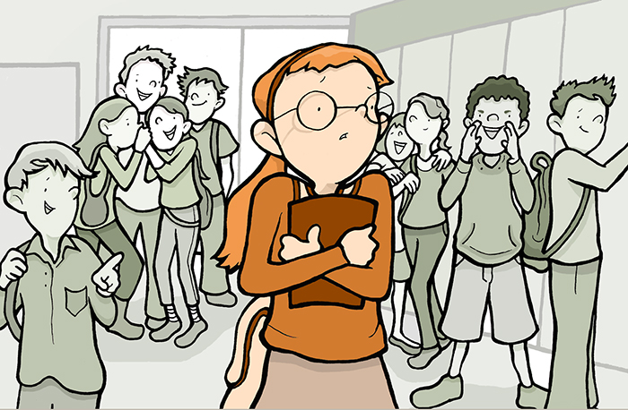
Прогнозы и последствия буллинга
Дети (жертвы) испытывают много сложностей с физическим и психическим здоровьем, благополучием и учебной успеваемостью.
Дети (преследователи) часто присваивают агрессивный и неуважительный способ поведения с другими людьми и пренебрежение правилами как основной.
Дети («преследователи/жертва») показывают самый высокий уровень суицидов и аутоагрессивного поведения.
Дети (свидетели травли) ощущают небезопасность среды, испытывают страх, беспомощность, стыд за свое бездействие, и одновременно чувствуют желание присоединиться к гонениям.

Slide 5

Профилактика буллинга
Работа с качеством психолого-педагогическим процесса в целом (повышение эффективности классного руководства, тренинги командообразования, социальных навыков в классе, включение родительского сообщества в жизнь школы и др.).
Тематическая работа с проблемой буллинга, включающая выработку определений, правил и алгоритмов в среде специалистов, и затем непосредственное обсуждение темы травли и способов обращения с ней с детьми.

Slide 6
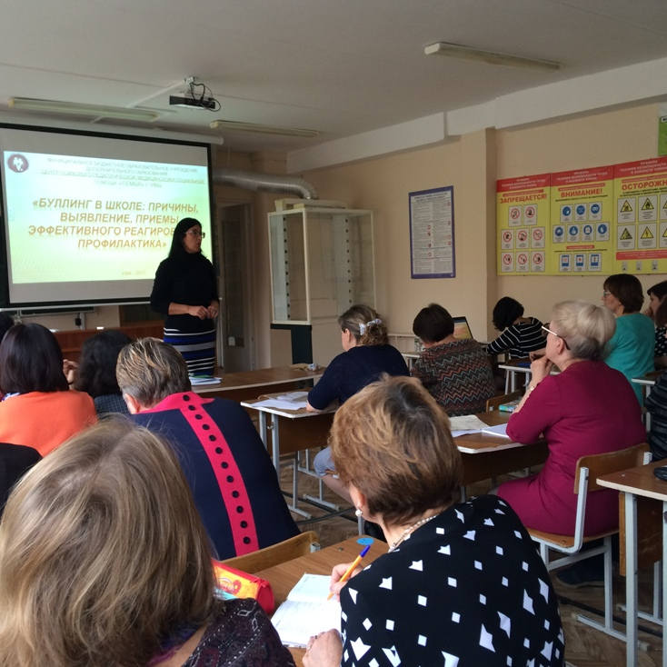
Заключение
Ситуации травли не являются нормой, вызывают множество серьезных негативных последствий и нуждаются в том, чтобы на них обращали внимание, обсуждали, прекращали и по возможности предупреждали.

Slide 7


